Slide 1

卒業課題発表
MEF2107
Yoshihito Suwa

Slide 2
自己紹介
【基本情報】
・名前：諏訪 良仁
・年齢：42歳
・出身：岐阜県下呂市
【経歴】
・2002.03 高知大学理学部数理情報科学科卒業
・2002.04 株式会社 アルファシステムズ入社
・2004.07 株式会社 東芝住電医療情報システムズ入社
⇒ 東芝メディカルシステムズ 株式会社 ⇒ キヤノンメディカルシステムズ 株式会社
・2020.07 フリーランス活動開始
・2021.07 DiveIntoCodeへ入校
【趣味】
・ゲーム、動画鑑賞(YouTube、Netflixなど）

Slide 3
卒業課題： AWSのMachineLearningを使用した選挙向けアプリ開発
【補足】
【目次】
自己紹介 … 1
卒業課題、及び目次 … 2
動機 … 3
アプリの概要 … 7
使用技術 … 8
実装（構成図） … 9
実演 …10
総括 …11
最後に …12
AWSを選んだ理由：
・現在日本の企業で使用されているクラウドサービスの中で、主流の一つであること
・将来的にアプリとして実装をめざしているため、自作モデルより精度の高いAPIを利用することとした

Slide 4
動機：政治にもっと興味を持ってもらいたい！ ⇒もっと政治に参加(≒投票)してもらいたい！！！
日本人の政治への関心度が低い
投票率が年々下がっている
グラフ…『我が国と諸外国の若者の意識に関する調査(平成30年度)』.内閣府、 https://www8.cao.go.jp/youth/kenkyu/ishiki/h30/pdf-index.html
グラフ…『投票率いろいろ』.公益財団法人 明るい選挙推進協会、 http://www.akaruisenkyo.or.jp/070various/

Slide 5
どうすれば政治に参加してもらえるか ⇒どうすれば投票してもらえるか
■棄権した理由から考察する
やむを得ないと思われる理由(仕事や体調)を除くと上位３つは次のとおり。
1.選挙に関心がなかった
2.適当な候補者や政党がなかった
3.政党や候補者の違いがわからなかった
棄権した理由の上位である、②と③や「支持する政党の候補者がいなかった」の人（全体の約40%）は適当な候補者、政党が見つかれば投票する可能性があがると思われる
グラフ…『第48回衆議院議員総選挙全国意識調査』.公益財団法人 明るい選挙推進協会、2018、41P

Slide 6
一方、投票した人の基準をみてみる
■投票理由から考察する
「自分の考えに近い政策を訴えていたか」が一番多く、約34%、
「家族や知人の評価」 約14%、
「基準など設けてないで直感で選んだ」 約14%、
「テレビや新聞・雑誌などで親しみが持てたか」 約9%、となっている。
「自分の考えに近い政策を訴えていたか」以外では、投票した政党や候補者について自分の意見で投票をしていない割合が約40%
せっかく投票をして政治に参加しているのに、自分の意見を反映できないのはもったいない！
データ…『18歳選挙権に関する意識調査 報告書』.総務省、2016、20P

Slide 7


投票率の改善、より政治に興味を持ってもらうには
投票した人の約40％は自分の意見ではなく、他人からの意見をそのままに投票していた
自分の考えにより近い人を見つけることができれば、一票を投じる意義を感じられ、より政治に関心をもってもらえるかもしれない
投票を棄権した理由の約40％は政党や政治家についてよくわからないことが起因していた
自分の考えにより近い人を見つけられ、政党や政治かが何をしているのか、を簡単に調べられればよい
政党や政治家について知ることができれば投票してくれるかもしれない
アプリを作ろう

Slide 8
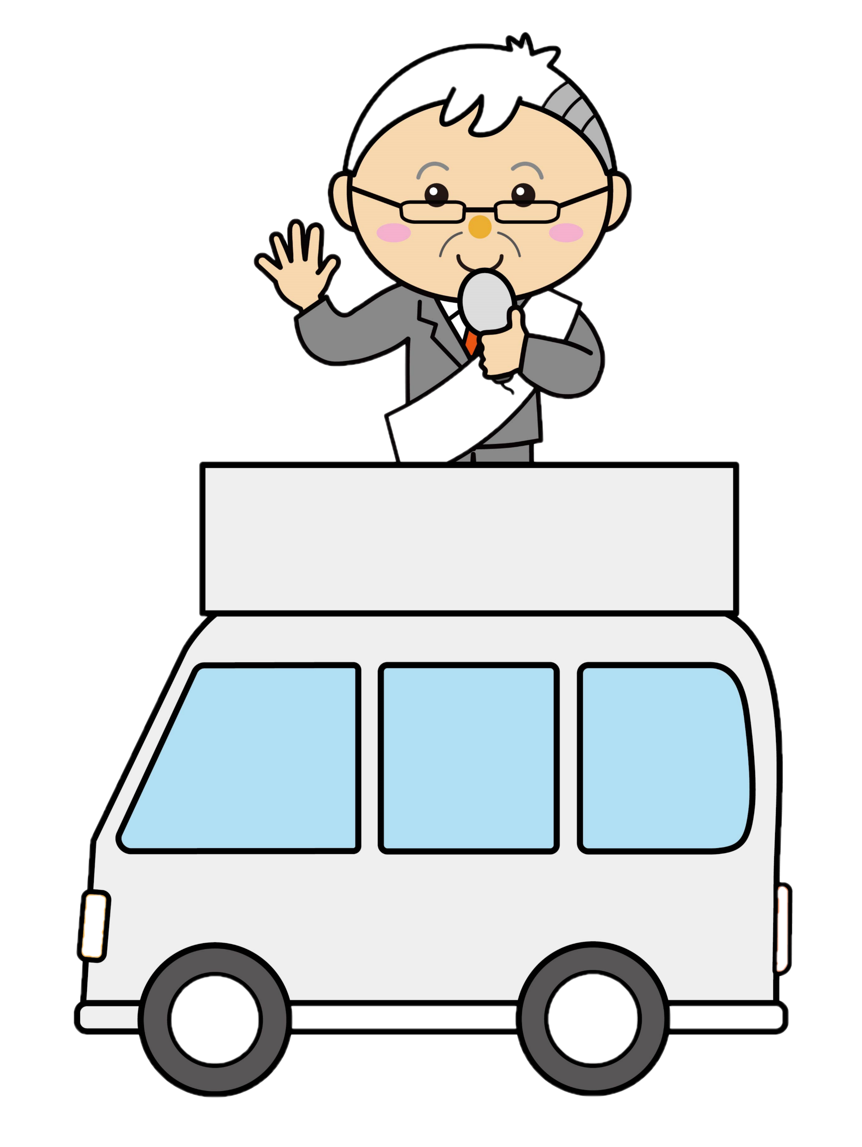
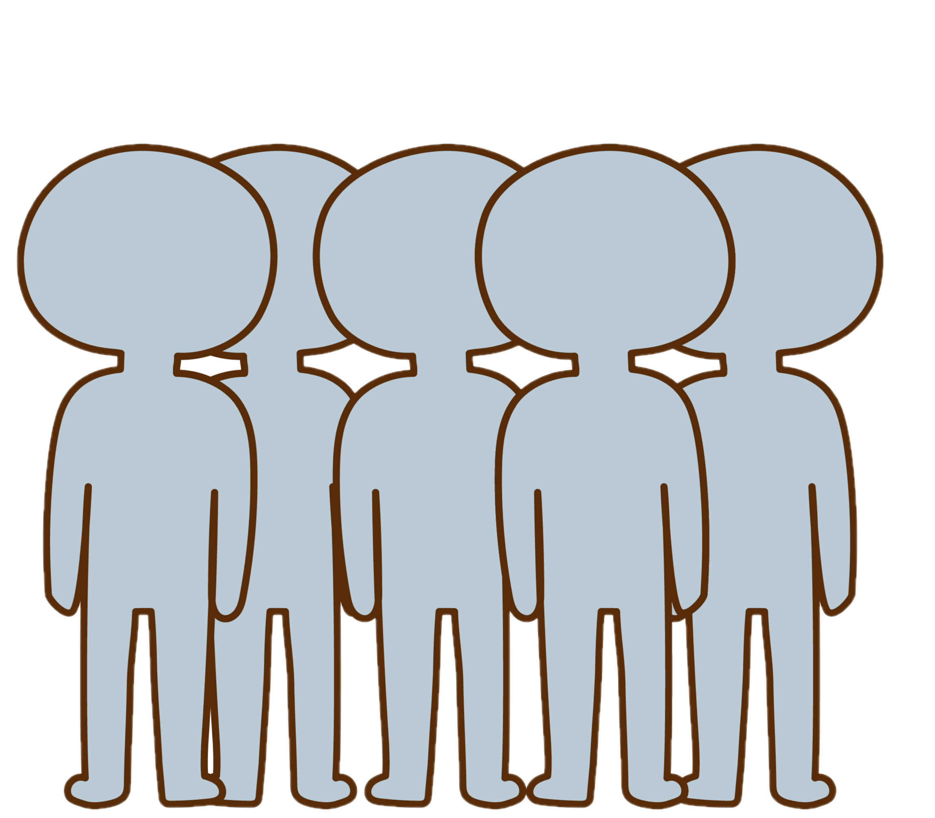

アプリの概要
■スマホなどで撮った政治家(候補者)の写真から、その政治家についての情報を表示する。
※今回はwebアプリとして実装
立候補している人がどのような考えを持っているのかが分かり、
より自分の考えに近い人へ投票することができる。
なるほど！こういう人かぁ。
誰？

Slide 9

使用技術など
言語：
Python(3.7)、JavaScript、HTML(CSS)、SQL、シェルスクリプト
Pythonディストリビューション：anaconda
フレームワーク：
Django、Bootstrap
構成(AWS)：
EC2（OS:AmazonLinux2）
・ Webサーバー ：NGINX
・ APサーバー ：Gunicorn
・ DBサーバー ：MySQL
S3
AmazonRekognition

Slide 10



実装（構成図）
NGINX
Gunicorn
MySQL
②
④
⑦
①
S3
⑤
③
⑥
⑧
AmazonRekognition
EC2
クライアント
AWS

Slide 11
実演

Slide 12
総括
■卒業課題を作成して：
① AmazonLinux2、anaconda(python)、MySQL
での環境構築にあたり、バージョンやパスの問題が発生し
苦戦したが、より深く関係性を理解することができた
② djangoでの画像データの扱いについて、知識を深める
ことができた。今後は画像データを含んだ非同期通信に
ついて取り組みたい
③ AWSはの初めて利用したが、AWS内のサービス同士は
簡単に連携でき、非常に便利であった。
④ AWS関連の情報は増えていっているようだが、まだ他の
技術などと比べると情報が少ないため、今回学んだことを
(自分のためにも)アウトプットしていきたい
■アプリについて今後の展望：
…今回手が付けられていない部分を作成する
（来年の参議院議員選挙を目途）
① 開発：スマホ(アンドロイド、iOS)対応
画像処理(リサイズ後の保存、非同期通信)の追加
各種の拡充(DB、UI/UX、エラー処理など)
② データの拡張：全地方／国会議員と候補者を対象としたい
(現在は現職の参議院議員のみ)
③ コスト：(AWS上での)運用、保守に掛かる費用
収入方法の検討
■個人としての今後：
① 将来的にはデータサイエンティストとしてのキャリアを積んで
いきたいと考えており、AIを活用したプロジェクトへの参加と
コンサルティングを学ぶ
② KaggleやSignateへ参加し、前処理～モデル作成、
評価までの技術の習熟度を上げる
③ AWSやGCPなどクラウドサービスの利用方法や利用料
の計算方法について学んでアウトプットする

Slide 13
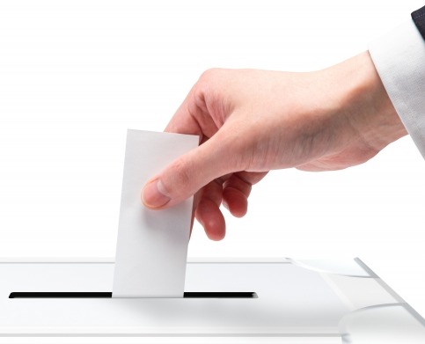
ご清聴ありがとうございました。
本日(2021/10/31(日))は第49回衆議院議員総選挙の投票日です。
皆様の清き一票をよろしくお願いします。
Let’s Vote!

